Slide 1

Seurafoorumi ohjelma 24.3.2026
Avaussanat kaupunginjohtaja Johanna Luukkonen
Jalkautuva nuorisotyö turvallisuuden parantamiseksi Anni Kouhia ja Senni Lindholm
Kaupungin ja liikunnan talousnäkymät Jarmo Vakkila
Tilannekatsaus olosuhteisiin ja ajankohtaisiin asioihin Jarmo Vakkila
Hyvinkää Areenaan esittely Marko Ruti
Hyvinkään liikkumisohjelma 2026–2030 valmisteluvaiheen esittely
Seurojen esille ottamat asiat / vapaa sana

Slide 2
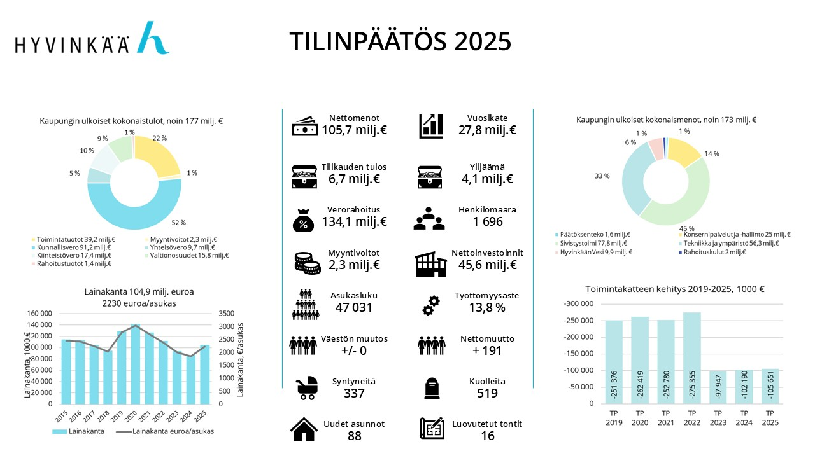

Slide 3
Liikuntapalveluiden tilinpäätös 2025: Ulkoiset ja sisäiset erät
Tilihierarkia | Toteuma_kum
Toimintatuotot | 1 805 394,85
Myyntituotot | 19 249,28
Maksutuotot | 1 010 177,45
Tuet ja avustukset | 7 821,00
Muut toimintatuotot | 768 147,12
Toimintakulut | -7 788 152,29
Henkilöstökulut | -921 464,17
Palvelujen ostot | -1 984 146,11
Aineet, tarvikkeet ja tavarat | -283 175,34
Avustukset | -92 492,03
Muut toimintakulut | -4 506 874,64
Toimintakate | -5 982 757,44

Slide 4
Liikuntapaikkojen tulot ja menot 2025
(Tilinpäätös) kaupungin tuki/subventio %
1874810002 Uimala | Total |  |  | -1 696 488,00
 | Toimintatuotot |  |  | 1 047 400,00
 | Toimintakulut |  |  | -2 743 888,00
1874810003 Sisäliikuntapaikat | Total |  |  | -814 846,61
 | Toimintatuotot |  |  | 190 000,00
 | Toimintakulut |  |  | -1 004 846,61
1874810004 Jääliikuntakeskus | Total |  |  | -1 011 112,00
 | Toimintatuotot |  |  | 325 000,00
 | Toimintakulut |  |  | -1 336 112,00
1874810005 Terveysliikunta | Total |  |  | -248 967,00
 | Toimintatuotot |  |  | 35 000,00
 | Toimintakulut |  |  | -283 967,00
1874810006 Kankurin liikuntapuisto | Total |  |  | -433 194,00
 | Toimintatuotot |  |  | 70 000,00
 | Toimintakulut |  |  | -503 194,00
1874810007 Urheilupuisto | Total |  |  | -618 860,00
 | Toimintatuotot |  |  | 45 200,00
 | Toimintakulut |  |  | -664 060,00
1874810008 Kentät | Total |  |  | -444 175,00
 | Toimintatuotot |  |  | 35 000,00
 | Toimintakulut |  |  | -479 175,00
62,74
81,66
70,06
71,51
91,91
72,63

Slide 5
Avustusten ja hakujen aikatauluja 2026
Toiminta-avustuksen haku alle 20-vuotiaiden toiminnasta on tehtävä maaliskuun loppuun mennessä. Pisteet vuoden 2025 osallistumisten perusteella.
Salien ym. Liikuntatilojen vakiovuorojen haku kaudelle 2026-2027 on tehtävä maaliskuun loppuun mennessä. Salivuoropalaveri to 16.4. klo 17 kaupungintalolla.
Kohdeavustusta tapahtumiin voi vielä hakea, avustussummaa jäljellä n. 13 000 €.
Vuoden 2027 tapahtumiin kohdeavustuksen ns. päähaku on lokakuun 2026 loppuun mennessä. Vähintään 1/3 avustuksesta jätetään jaettavaksi pitkin vuotta 2027.
Markkinointikumppanuussopimukset vuodelle 2026 on tehty.
Isoista tapahtumista (turnaukset, leirit, useampipäiväiset kilpailut) tehdään yhteistyösopimus.
Yhteystiedot on pidettävä ajan tasalla. Verkkosivuilta löytyy yhteystietokortti.

Slide 6
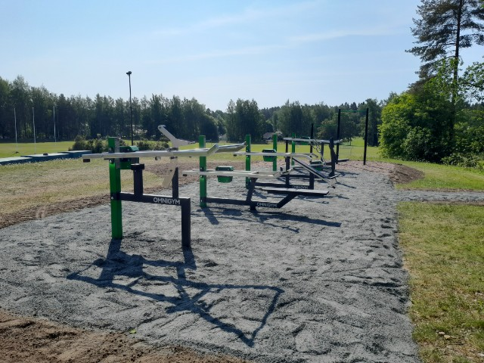
Liikuntapalveluiden investointihankkeet 2026
Tykkilumenladun putkisto ja lumitykit Perttulaan
Metsäkaltevan tekonurmen uudet pukutilat
Martin ulkovoimailupiste
Hirvijärven virkistysalueen ja venerannan kunnostaminen
Jäähallin ilmanvaihtokoneen uusiminen
Jäähallin tulostaulu

Slide 7
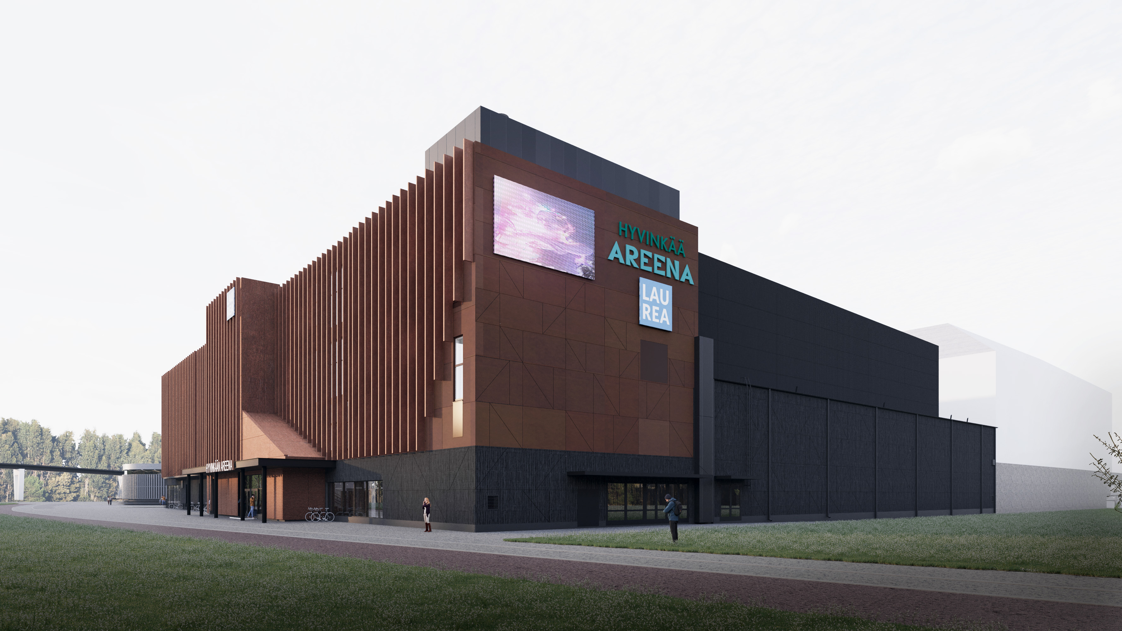
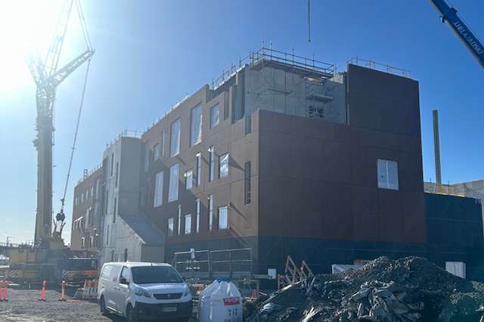
HYVINKÄÄ AREENA
Kuva 24.03.2026
MARKO RUTI

Slide 8
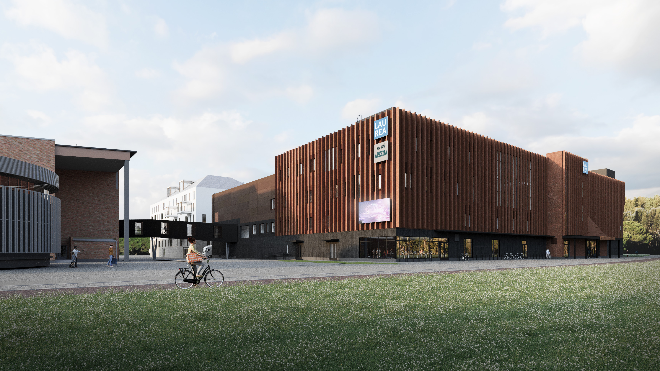
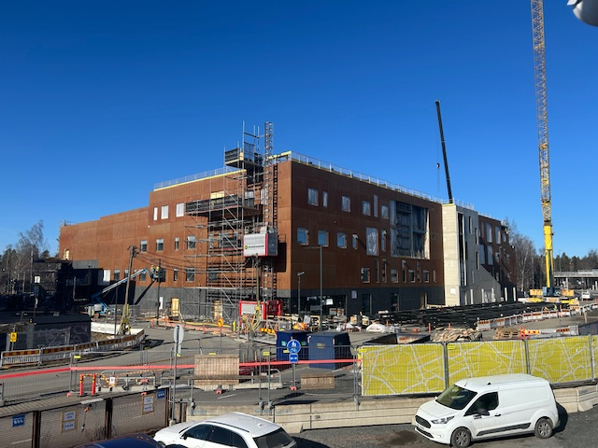
HYVINKÄÄ AREENA
Kuva 24.03.2026
MARKO RUTI

Slide 9
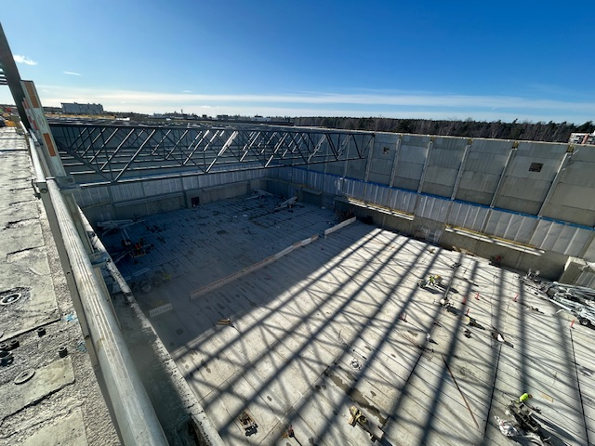
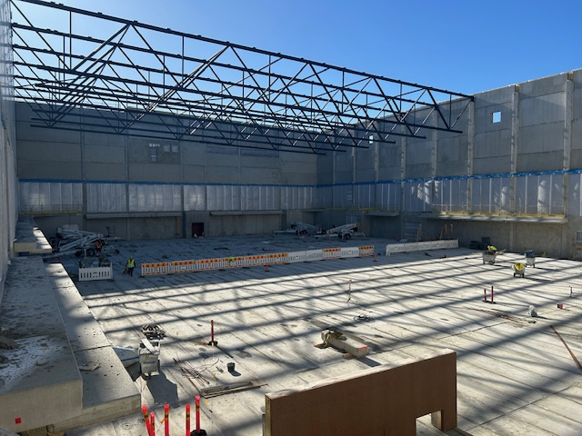
Kuvat 24.03.2026
MARKO RUTI

Slide 10
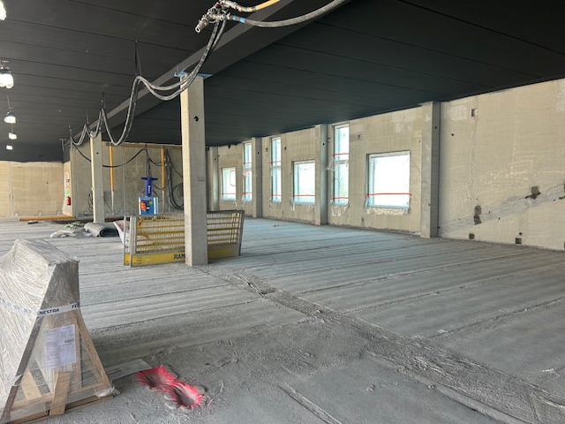
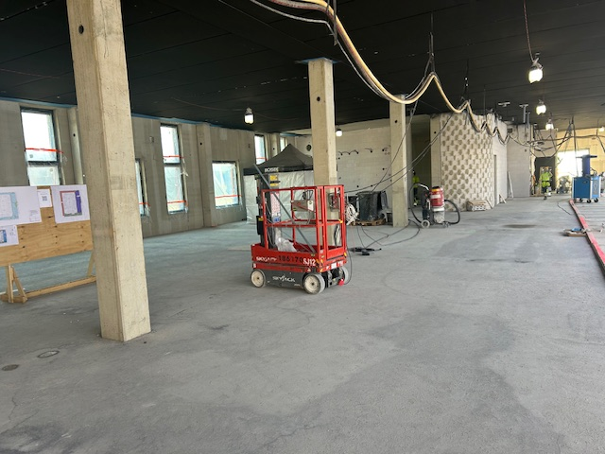
Kuvat 24.03.2026
MARKO RUTI

Slide 11
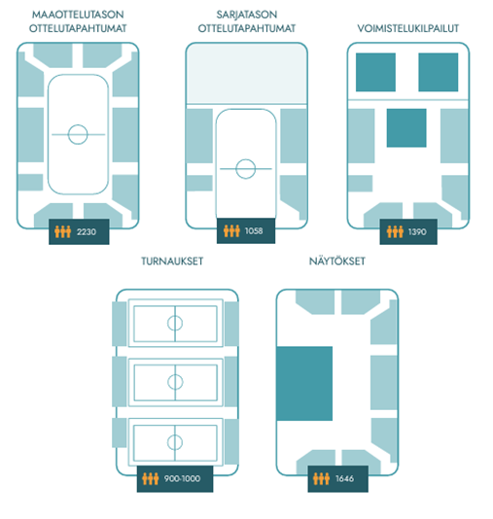
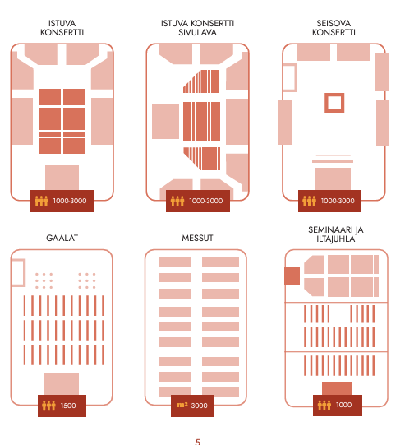
MUUNTUVA AREENA URHEILUUN JA TAPAHTUMIIN
MARKO RUTI

Slide 12
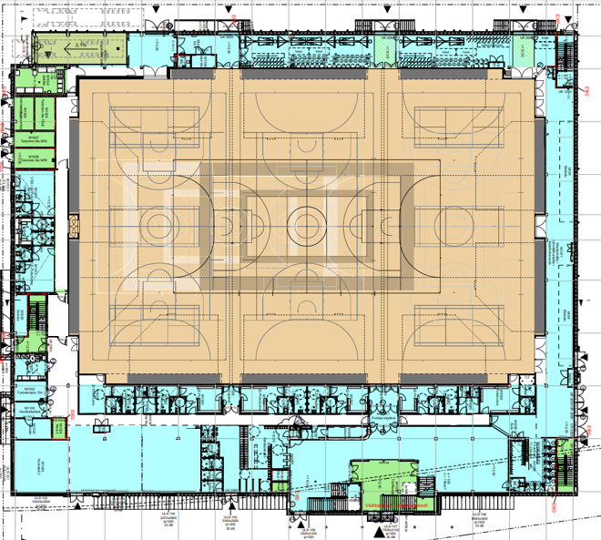
HYVINKÄÄ AREENA
MARKO RUTI

Slide 13
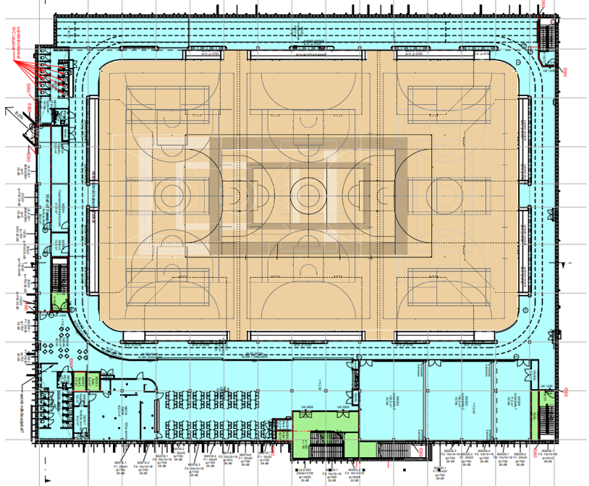
HYVINKÄÄ AREENA
MARKO RUTI

Slide 14
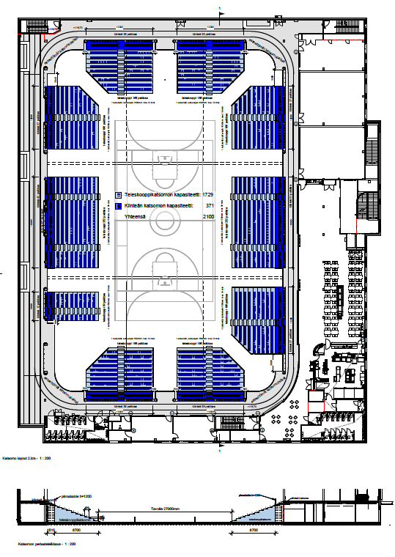
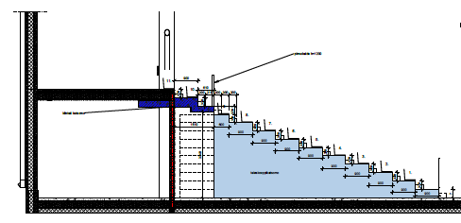
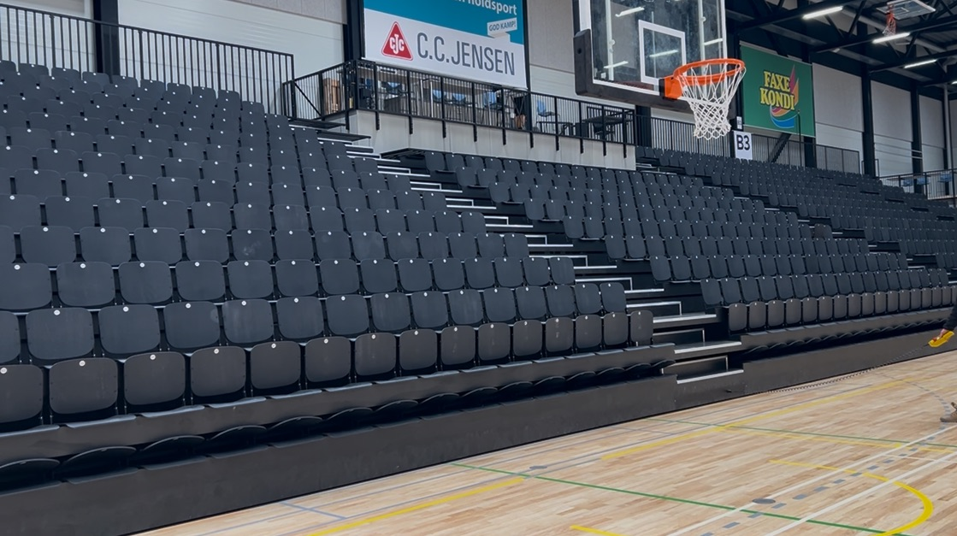
MARKO RUTI

Slide 15
HYVINKÄÄN LIIKKUMISOHJELMAN LAADINTA
- Poimintoja seurakyselystä 24.3 Seurafoorumiin
YLEISINFOA:
Helmikuussa käynnistyneessä ohjelmatyössä päivitetään nykyiset Hyvinkään liikuntaolosuhteita ja -palveluita koskevat erilliset ohjelmat yhdeksi ohjelma-asiakirjaksi. Uusi ohjelma valmistuu kevään 2026 aikana.
Ohjelma-asiakirjalla vahva kytkös kaupungin pelikirjaan ja sen linjauksiin. Ohjelma-asiakirjan laatimisesta vastaa poikkihallinnollinen ohjausryhmä. Keskeisenä työtapana 2 kpl työpajoja huhtikuun aikana. Työssä asiantuntijatukena toimii North Sport Consulting oy.
Osana ohjelmatyötä toteutetaan myös laaja eri-ikäisten kaupunkilaisten ja seurojen osallistamisprosessi maaliskuun aikana. Seurakyselyyn vastasi määrä-aikaan mennessä 23 seuraa.

Slide 16
SEUROJEN ARVIOT OLOSUHDETILANTEESTA / Tulosvertailu v. 2022 <> v. 2026
Kysely 2022 (n=37)
Kysely 2026 (n=23)

Slide 17
SEUROJEN ARVIOT OLOSUHDETILANTEESTA / Hyvinkään tulokset 2026 <> NSC:n kunta-aineiston keskiarvot
Hyvinkää 2026 (n=23)
Koko aineiston ka. (n= 520)

Slide 18
SEUROJEN ARVIOT MUUSTA SEURAYHTEISTYÖSTÄ / Hyvinkään tulokset 2026 <> NSC:n kunta-aineiston keskiarvot
Hyvinkää 2026 (n=23)
Koko aineiston ka. (n= 520)

Slide 19
SEUROJEN KOKONAISARVIONNIT / Hyvinkään tulokset 2026 vs. NSC:n kunta-aineiston keskiarvot
Hyvinkää 2026 (n=23)
Koko aineiston ka. (n=520)
Ka: 8,2
Ka: 7,7

Slide 20
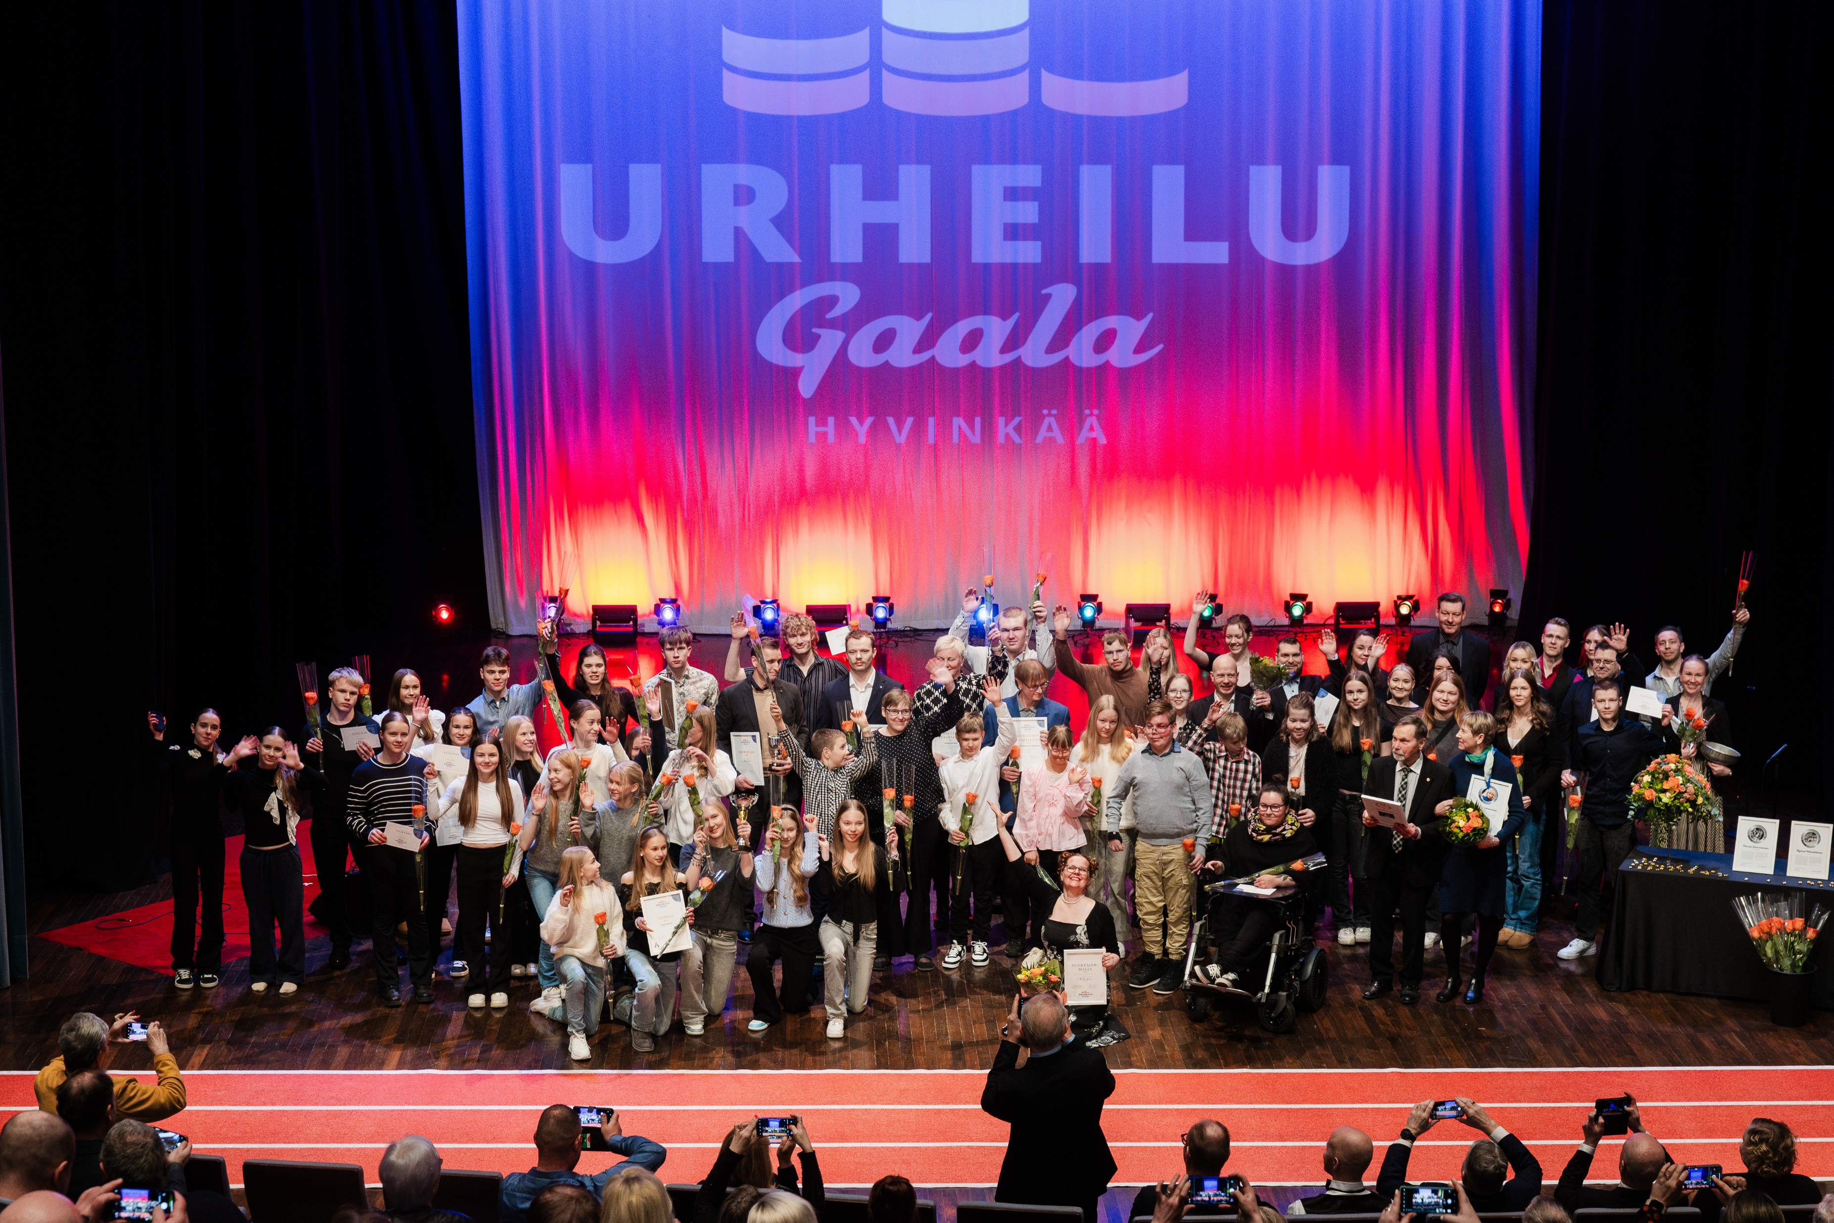
Kiitos!

